Slide 1
どこカメ@VMS エッジソリューション
用途により、エッジ(端末)ニーズは多様です。

Slide 2
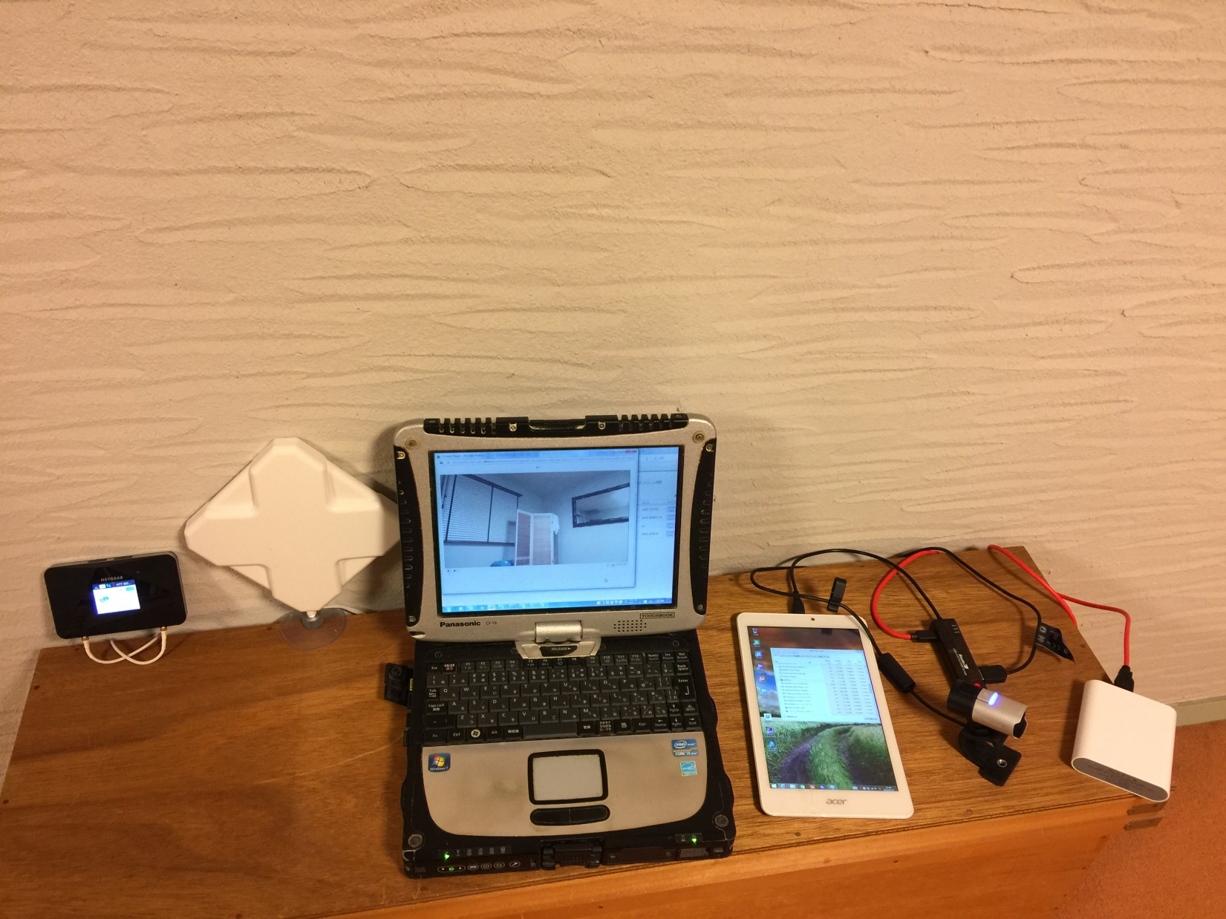
どこカメ@VMS エッジソリューション
LTE アンテナ
LTE ルーター

Slide 3
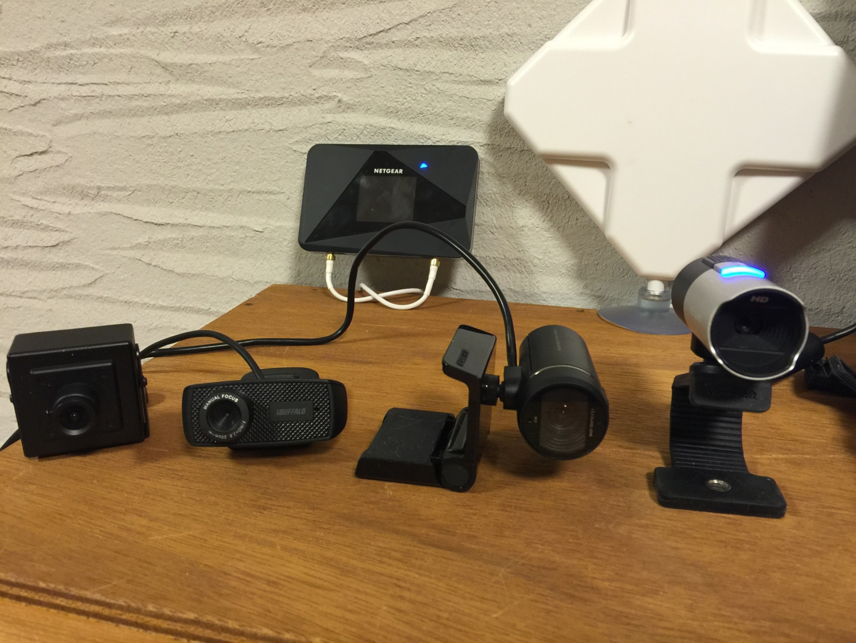
どこカメ@VMS エッジソリューション
iBUFFALO 120万画素Webカメラ HD720p対応、マニュアルフォーカス、超軽量 20g この価格(ストリート 1000円)は魅力的
ﾓﾃﾞﾙ BSWHD06MBK
iBUFFALO マイク内蔵320万画素WEBカメラ F2.2ガラスレンズ搭載
ストリート 3800円)
ﾓﾃﾞﾙ BSW32KM03BK
マイクロソフト LifeCam Studio for Business オートフォーカスでこの価格(ストリート 4000円)は魅力的
ﾓﾃﾞﾙ 5WH-00003

Slide 4
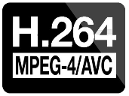
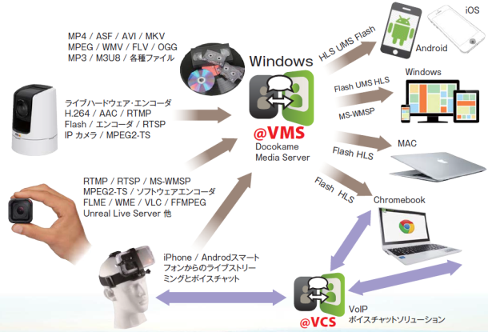
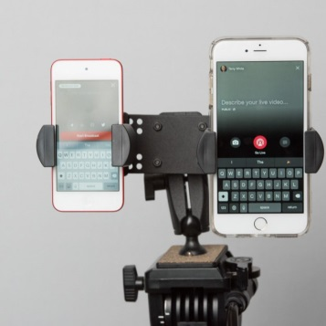
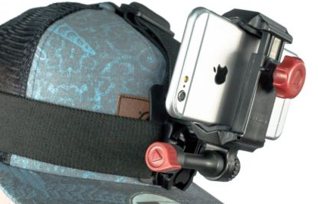
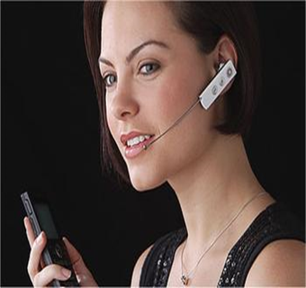
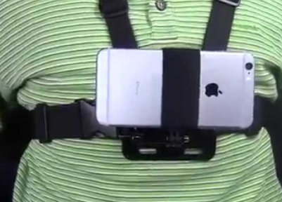
①
Ｓｍａｒｔｐｈｏｎｅカメラ
もっとも、シンプルで実用的

Slide 5
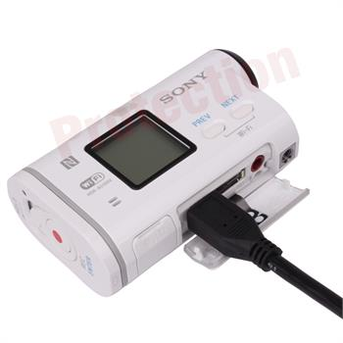
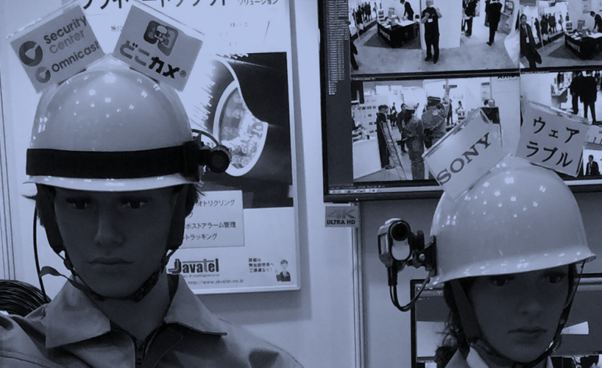
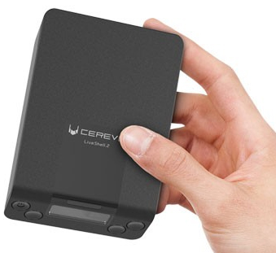
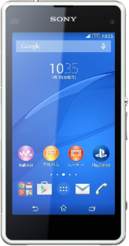
rtmp対応のカメラとエンコーダ
②
HDMI
3G/4G 通信
WiFi
WiFiルーター経由も対応可、2.4G 5G両対応
Cerevo
LiveShell 2

Slide 6
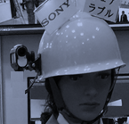
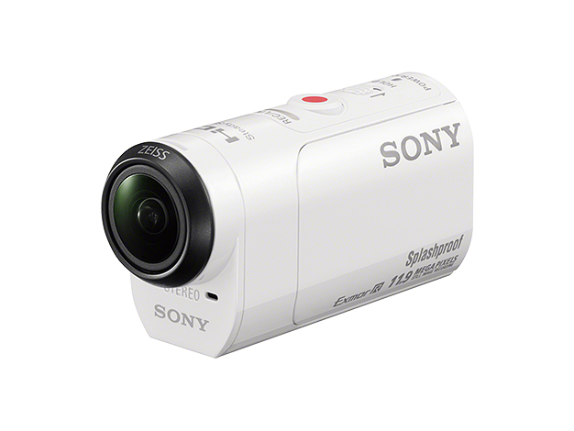
スポーツカメラとスマートフォン完全ワイヤレス
③
完全なワイヤレス
3G/4G 通信
SONY Action camから高品質ストリーミングを実現しました。
WiFi

Slide 7
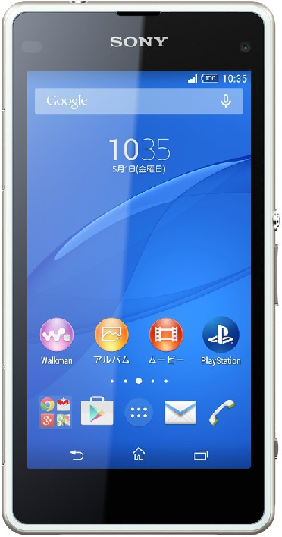
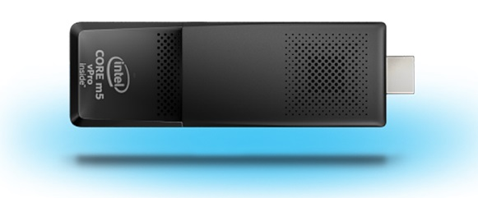
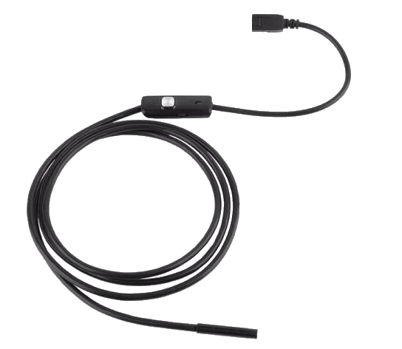
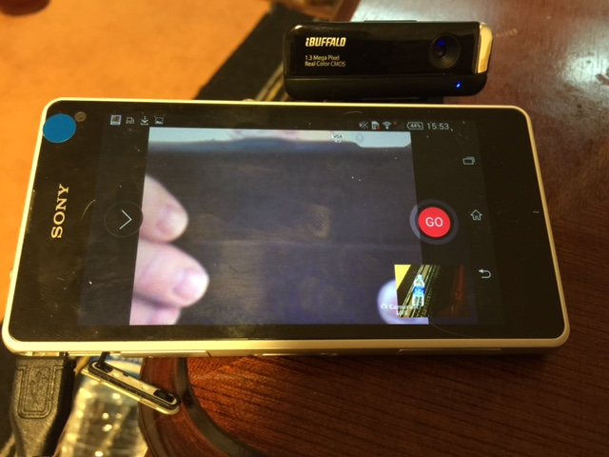
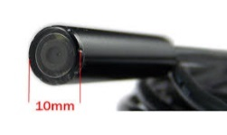
④
UVC USBカメラとエンコーダ
UVC USB カメラ
Intel
UVC USB
Streamer
Android
UVC USB
Streamer
OGT USB 接続

Slide 8
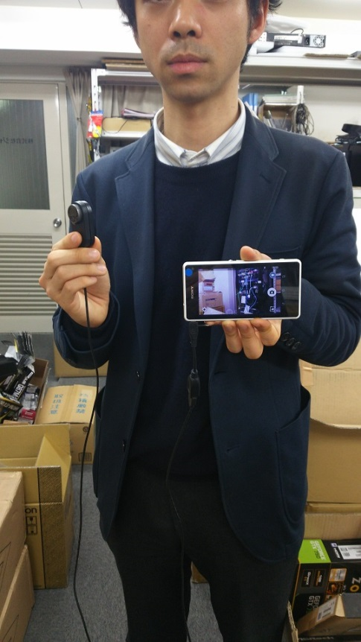
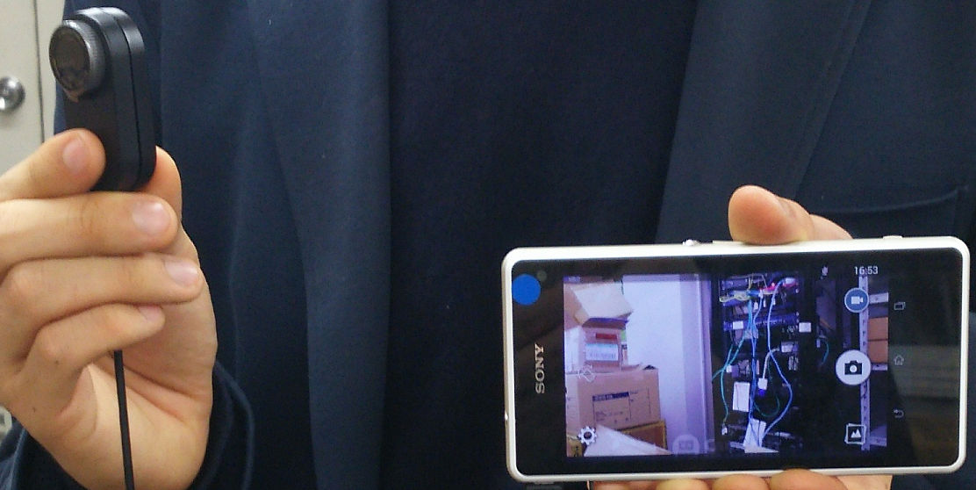
④
UVC USBカメラとエンコーダ
高画質
720pで
配信可能。
20gの超軽量、防滴シールドをしても
45gとヘルメットに付けても違和感なし

Slide 9
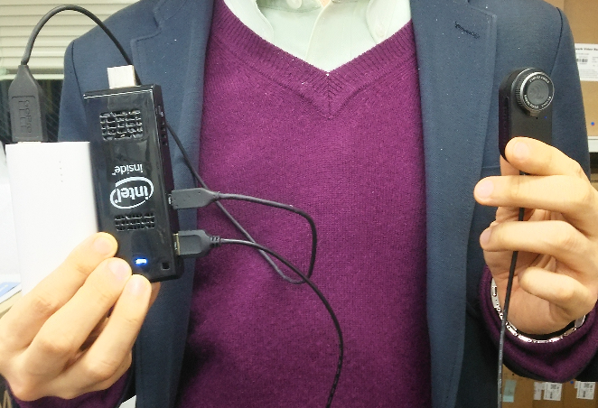
UVC USBカメラとスティックPC
⑤
高画質
720pで
配信可能。
２0gの超軽量、防滴シールドをしても
35gとヘルメットに付けても違和感なし
電源ONで自動配信開始。

Slide 10
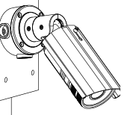
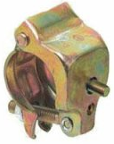
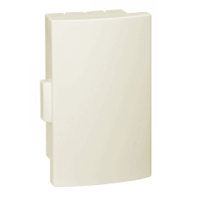
質問 24.高品質の映像を半固定で配信したい。+堅牢、ネットワーク工事が不要であること。
⑥
足場用の単管パイプに簡単に取り付け可能。
最大4カメラまで接続可能。
固定IP不要、特別なネットワーク設定も不要。
毎月のランニングコスト2000円から6000円弱の通信費で使い放題
カメラコスト バリフォーカル3Mピクセル 約60000円から、 単管クランプ10000円、 通信装置 100000円から
バリフォーカル
バレットカメラ
LTEアンテナ
LTE 送信装置
最大4カメラ PoE
単管クランプ
AC100V

Slide 11
質問 24.高品質の映像を半固定で配信したい。+堅牢、ネットワーク工事が不要であること。
⑥
バリフォーカル
バレットカメラ
足場用の単管パイプに簡単に取り付け可能。
最大4カメラまで接続可能。
固定IP不要、特別なネットワーク設定も不要。
毎月のランニングコスト2000円から6000円弱の通信費で使い放題
カメラコスト バリフォーカル3Mピクセル 約60000円から、 単管クランプ10000円、 WiFi PoE装置80,000から、通信装置 100000円から
LTEアンテナ
LTE 送信装置
WiFi
WiFi +
PoE装置
単管クランプ
AC100V
AC100V

Slide 12
質問 24.高品質の映像を半固定で配信したい。+堅牢、ネットワーク工事が不要であること。
⑥
バリフォーカル
バレットカメラ
足場用の単管パイプに簡単に取り付け可能。
最大4カメラまで接続可能。
固定IP不要、特別なネットワーク設定も不要。
毎月のランニングコスト2000円から6000円弱の通信費で使い放題
カメラコスト バリフォーカル3Mピクセル 約60000円から、 単管クランプ10000円、 WiFi PoE装置80,000から、通信装置 100000円から
お客様のネットワーク環境に対応します。
WiFi
WiFi +
PoE装置
単管クランプ
AC100V

